Slide 1
Trường THCS Bồ Đề
Chào mừng quí thầy cô đến thăm lớp
Môn: LỊCH SỬ
GV: Nguyễn Thị Thủy

Slide 2
Bài 25: Phong trào Tây Sơn
I. Khởi nghĩa nông dân Tây Sơn
II. Tây Sơn lật đổ chính quyền họ Nguyễn và đánh tan quân xâm lược Xiêm
III. Tây Sơn lật đổ chính quyền họ Trịnh
IV. Tây Sơn đánh tan quân Thanh

Slide 3
Bài 25: Phong trào Tây Sơn
Tiết 58
II. Tây Sơn lật đổ chính quyền họ Nguyễn và đánh tan quân xâm lược Xiêm

Slide 4
Chính quyền phong kiến suy yếu
Chính quyền vua Lê, chúa Trịnh
(Đàng Ngoài)
Chính quyền chúa Nguyễn, Trương Phúc Loan
(Đàng Trong)
Khởi nghĩa nông dân Tây Sơn

Slide 5
3 anh em Tây Sơn là ai?
Căn cứ?
Khởi nghĩa nông dân Tây Sơn
Khẩu hiệu?
Lực lượng?

Slide 6
3 anh em Tây Sơn là ai?
Khởi nghĩa nông dân Tây Sơn

Slide 7
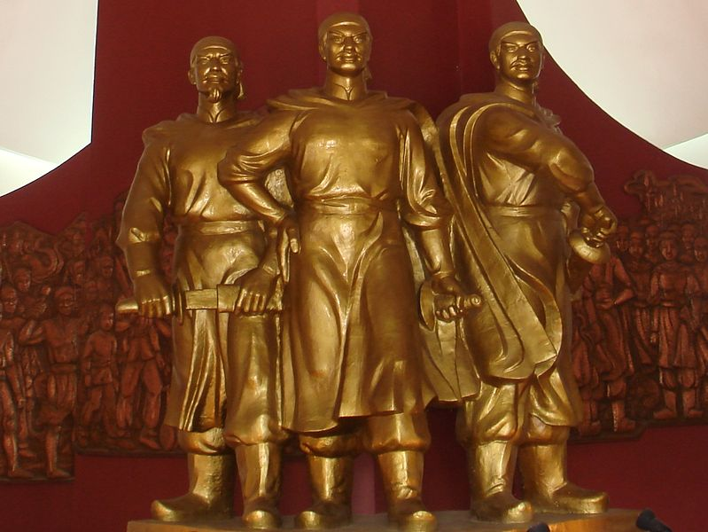
Nguyễn Huệ, Nguyễn Nhạc, Nguyễn Lữ
trong Bảo tàng Quang Trung

Slide 8
3 anh em Tây Sơn là ai?
Căn cứ?
Khởi nghĩa nông dân Tây Sơn

Slide 9
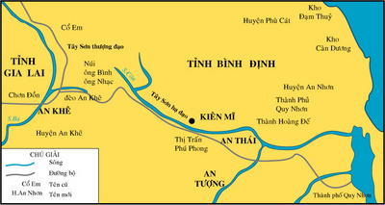
Lược đồ căn cứ địa của nghĩa quân Tây Sơn

Slide 10
3 anh em Tây Sơn là ai?
Căn cứ?
Khởi nghĩa nông dân Tây Sơn
Khẩu hiệu?

Slide 11
3 anh em Tây Sơn là ai?
Căn cứ?
Khởi nghĩa nông dân Tây Sơn
Khẩu hiệu?
Lực lượng?

Slide 12
Bài 25: Phong trào Tây Sơn
II. Tây Sơn lật đổ chính quyền họ Nguyễn và đánh tan quân xâm lược Xiêm
1. Lật đổ chính quyền họ Nguyễn
2. Chiến thắng Rạch Gầm – Xoài Mút

Slide 13
1. Lật đổ chính quyền họ Nguyễn

Slide 14
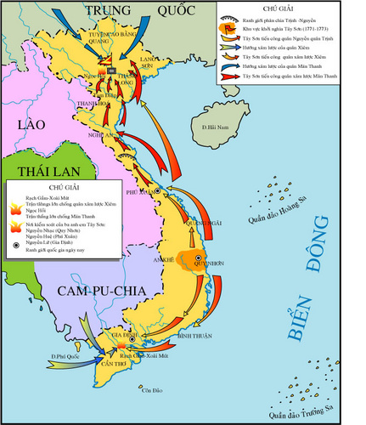
Lược đồ Tây Sơn khởi nghĩa chống các thế lực phong kiến và chống quân xâm lược nước ngoài

Slide 15
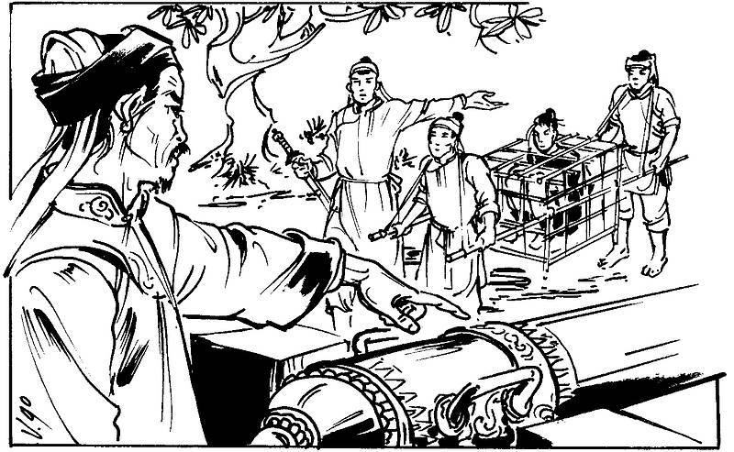

Slide 16
1. Lật đổ chính quyền họ Nguyễn
- Tháng 9/1773, hạ thành Quy Nhơn
- Năm 1774, nghĩa quân mở rộng vùng kiểm soát từ Quảng Ngãi đến Bình Thuận.
- Hòa hoãn với quân Trịnh, tiêu diệt họ Nguyễn
- Năm 1783, chính quyền họ Nguyễn bị lật đổ

Slide 17
2. Chiến thắng Rạch Gầm – Xoài Mút

Slide 18
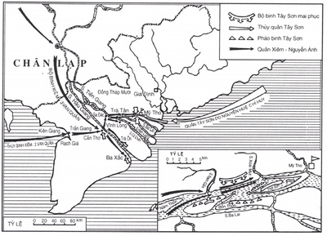
2. Chiến thắng Rạch Gầm – Xoài Mút

Slide 19
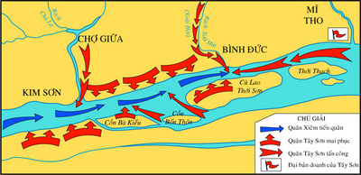
Lược đồ chiến thắng Rạch Gầm – Xoài Mút

Slide 20
2. Chiến thắng Rạch Gầm – Xoài Mút
a. Nguyên nhân
- Nguyễn Ánh sang cầu cứu quân Xiêm
b. Diễn biến
- Cuối năm 1784, quân Xiêm chiếm được miền Tây Gia Định
- Tháng 1/1785, Nguyễn Huệ chọn khúc sông Tiền từ Rạch Gầm – Xoài Mút làm trận địa quyết chiến.

Slide 21
2. Chiến thắng Rạch Gầm – Xoài Mút
c. Kết quả
- Quân Xiêm bị đánh tan
d. Ý nghĩa
- Là một trận thủy chiến lớn
- Đập tan âm mưu xâm lược của nhà Xiêm
- Khẳng định sức mạnh của nghĩa quân và tài lãnh đạo của Nguyễn Huệ

